Slide 1
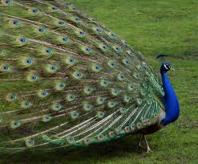
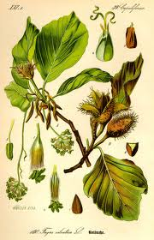
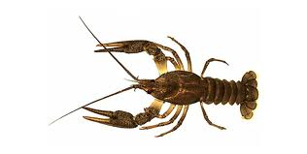
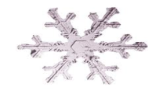

115.1 Procvičení a příklady –
KONCOVKY
PŘÍDAVNÝCH JMEN
Elektronická učebnice - I. stupeň Základní škola Děčín VI, Na Stráni 879/2 – příspěvková organizace Český jazyk a literatura
Doplň koncovky.
Mrtv- zajíc, kruhov- záhon, směl- člověk, lv- rodina, hověz- maso, hruškov- kompot, bukov- les, živ- raci, kulov- blesk, živ- plot, pronikav- křik, o mal- ch myškách, bíl- závoj,nov- pracovníci, znám- malíři, motýl- křídla, hotov- výkres, kovov- lesk.
Doplň koncovky.
Včel- královna, vesel- příběh, ciz- jazyk, bíl- králíci, poctiv- lidé, zl- pes, pav- pero, zdrav- člověk, bos- chlapec, dusiv- plyn, škodliv- brouci, světl- pokoj, lidov- obyčej, toulav- psi, hrav- kluk, ledov- krystal.
Autor: Mgr. Pavlína Sirová
Notes:
Víte, kdo způsobuje angínu, chřipku, nebo neštovice?

Slide 2
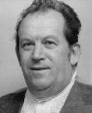

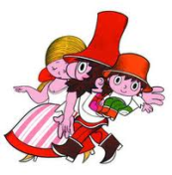
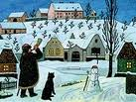
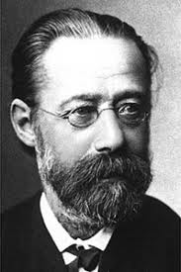
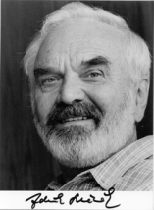
115.2 Procvičení a příklady -
KONCOVKY
PŘÍDAVNÝCH JMEN
Elektronická učebnice - I. stupeň Základní škola Děčín VI, Na Stráni 879/2 – příspěvková organizace Český jazyk a literatura
Ze slov v závorce utvořte přídavná jména přivlastňovací.
(Neruda) _____________ básně.
(Smetana) _____________ opery.
(Katka) _____________ rady.
(Radka) _____________ sestry.
(babička) ______________ koťata.
(Čapek) ______________ povídky.
(Mánes) ______________ obrazy.
(Lada) ______________ kresby.
(Janáček) ______________ skladby.
(Svěrák) _____________ postavy.
(Myslbek) _____________ sochy.
(Erben) _____________ pohádky.
(Kašpar) ______________ letecké pokusy.
(Hanzelka) ______________ cestopisy.
(Šlitr) ______________ skladby.
(Čtvrtek) ______________ pohádky.
(Radka) ______________ děti.
(František) ______________ vozidla.

Slide 3

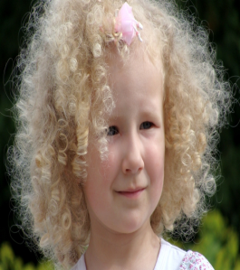
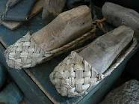
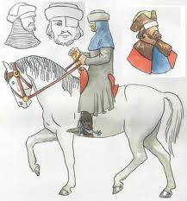
115.3 Procvičení a příklady-
KONCOVKY
PŘÍDAVNÝCH JMEN
Elektronická učebnice - I. stupeň Základní škola Děčín VI, Na Stráni 879/2 – příspěvková organizace Český jazyk a literatura
Třpytiv- lesk, k ciz- m drz- m lidem, za skotačiv- mi hříbaty, Alšov- husitští bojovníci, siv- holoubci, za vábiv- m kos- m zpěvem, na filmov- ch představeních, kučerav- vlas, nezral- banán, chléb s čerstv- m včel- m medem, s vesel- m ps- m štěkotem, Tondov- sešity.
Doplň i, í, y, ý.
Karlov- psi pojedou na výstavu. Potkali jsme Jirkov- spolužáky. Strýčkov- m dvojčatům jsou už tři roky. Mal- psi jsou velmi hrav- . Víte, že ryb- tuk je zdrav- ? Vyprávěl nám o tatínkov-. Hejno siv- ch holubů přelétlo nad vesnicí.
Doplň i/y. Podtrhni koncovky přídavných jmen přivlastňovacích.
Dvořákov- synové jsou mí kamarádi.
Přemyslov- střevíce byly z lýčí.
Novákov- děti chodí ke Karlov- .
Mám rád dědečkov- pohádky o Budulínkov- .
Zavolal Novákov- chlapce.
Utíkali k Pavlov- a Jirkov- .

Slide 4
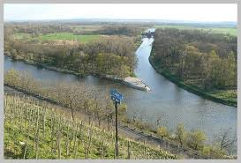
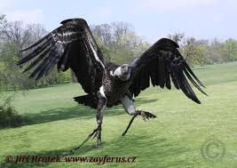
115.4 Procvičování a příklady –
PŘEDPONY, PŘÍPONY,
PŘEDLOŽKY
Elektronická učebnice - I. stupeň Základní škola Děčín VI, Na Stráni 879/2 – příspěvková organizace Český jazyk a literatura
Doplň správné předpony.
Dítě -tahovalo ručičky k matce. – važ všechny růže dohromady. Policie hledá vojenského –běha. –lomenina rychle –rostla. U Mělníka se –lévá Labe s Vltavou. Váza –padla na zem a rozbila se. Jana –mazala tabuli. Slepice –nášejí vejce. Káva v hrníčku rychle –chladla. Sup –létl k zemi.
Kdy jde o předponu, kdy o předložku?
Odstraň závorku a napiš do dvou sloupců.
(nad)sešitem, (nad)mořská, (nad)skočil, (nad)stůl, (nad)pis (pod)poručík, (pod)horou, (pod)poruje, (pod)kova,(pod)dekou
(před)pažil, (před)týdnem, (před)pověděla, (před)seda, (před)sebe
(od)strýčka(, (od)počinek, (od)poledne, (od)chalupy, (od)uhlí
PŘEDPONA PŘEDLOŽKA

Slide 5
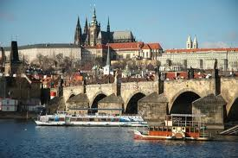
115.5 Procvičení a příklady –
PŘEDPONY, PŘÍPONY,
PŘEDLOŽKY
Elektronická učebnice - I. stupeň Základní škola Děčín VI, Na Stráni 879/2 – příspěvková organizace Český jazyk a literatura
Doplň správné předložky s/se, z/ze.
_ Prahy
_ psem
_ prken
_ prstu
_ skla
_ skříně
_ máslem
_ loňska
_ nosu
_ zpráv
_ korunkou
_ zásuvky
_ velbloudem
_ houslemi
_ lýka
Doplň do vět správné předložky.
Vlak vyjel - stanice. Co se dělá - železa a co - cementu? Bylo mi tu - tebe smutno. Co jsi mi přinesl - výletu? Zpívala jsem - doprovodem klavíru. Vracím se - nepořízenou. Přišel domů - práce.

Slide 6
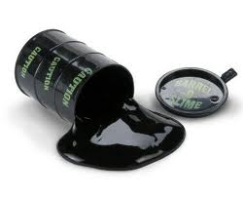
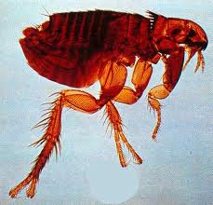
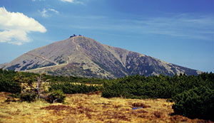
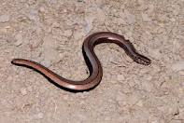
115.6 Procvičování a příklady –
PŘEDPONY, PŘÍPONY,
PŘEDLOŽKY
Elektronická učebnice - I. stupeň Základní škola Děčín VI, Na Stráni 879/2 – příspěvková organizace Český jazyk a literatura
Doplň správné předložky s/se, z/ze.
Přijela babička - Rokytnice. Půjdeš - mnou?
Dovedete zacházet - šicím strojem? Azor vylezl - boudy a začal se honit - Mickou. Vítej, kdo - dobrým úmyslem přicházíš. Co - tím mám dělat? - místním klubem jsme prohráli. Co se vyrábí - ropy? Dostali jsme pozdrav - Krkonoš. Přelij mléko - hrnce do džbánku. Doběhni - dopisem na poštu. Podařilo se mi shodit vázu - stolu. Stál - rukama v kapsách. Vrátila se - bratrem - kina. Jsem spokojený - známkou. - tebou není k vydržení.
Doplň správné předpony.
B__ křídlý hmyz, b__ starostný život, r__ sekat maso, b__ cenný papír, b__ vadné kolo, r__puštěná sůl, neb__ pečný pře__ klon, r__ pažené ruce, r__ kvetlá růže, b__ nohý plaz, je b__ větří, r__ krájel hříbky, je v b__ pečí.

Slide 7
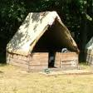
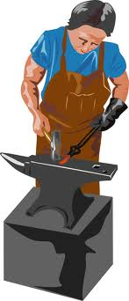
115.7 Procvičení a příklady –
PŘEDPONY, PŘÍPONY,
PŘEDLOŽKY
Elektronická učebnice - I. stupeň Základní škola Děčín VI, Na Stráni 879/2 – příspěvková organizace Český jazyk a literatura
Barevně vyznač předpony.
Najdi v následujících slovech příponu.
Nadpis, podpatky, předpověď, odstartovat, nadjezd, podsada, představení, odpověď, nadehnat, podepisovat, předehra, odesílatel.
Kovář, cukrárna, kadeřník, lékař, hokejista, kotelna, venkovan, žákyně, prodavač, bruslařka, malíř, smetiště, přítelkyně, dřevěný, městský, žabí, škodlivý, obchodní, tiskový, tiskací, knižní, ženský, květinový, květinářský, svobodný, stolní.

Slide 8
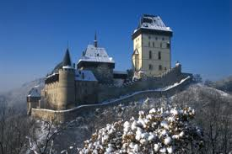
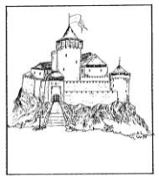
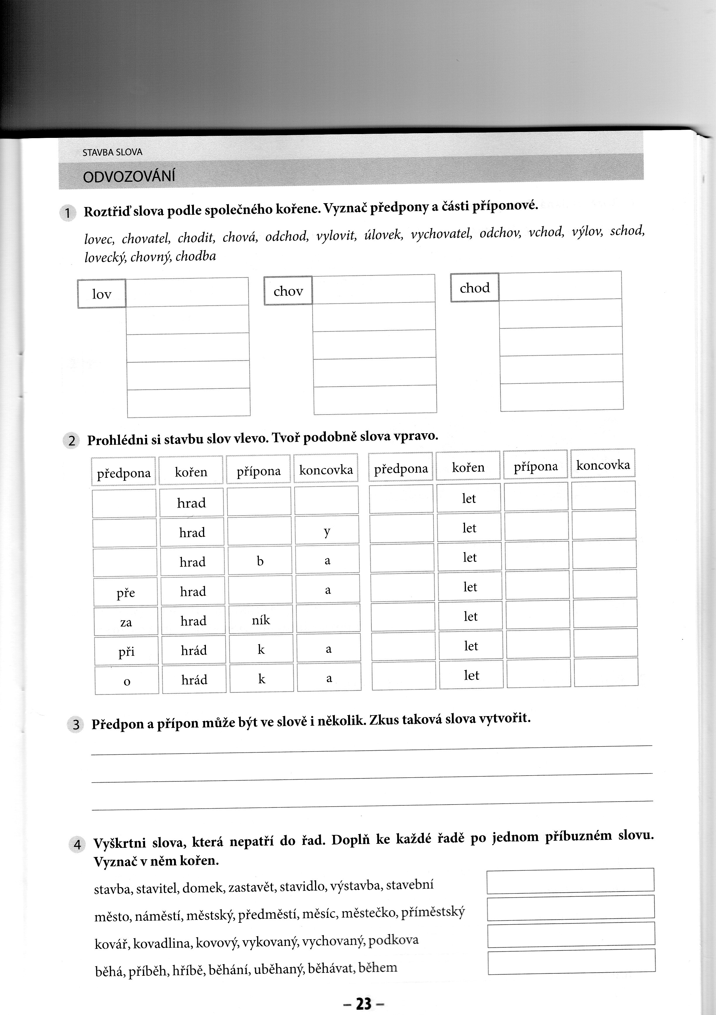

115.8 Procvičení a příklady –
PŘEDPONY, PŘÍPONY,
PŘEDLOŽKY
Elektronická učebnice - I. stupeň Základní škola Děčín VI, Na Stráni 879/2 – příspěvková organizace Český jazyk a literatura
Prohlédni si stavbu slov vlevo. Tvoř podobně slova vpravo.

Slide 9
Elektronická učebnice - I. stupeň Základní škola Děčín VI, Na Stráni 879/2 – příspěvková organizace Český jazyk a literatura
115.9 Použité zdroje, citace
Pětiminutovky pro ZŠ – Český jazyk – 5.třída,V. Matzenauerová(Fragment)
Pracovní sešit Čj – Prodos
Český jazyk – učebnice pro 5. ročník, 1. díl, Fortuna
Český jazyk – učebnice pro 4. ročník, 1. díl, Fortuna
Čeština – pracovní sešit, 4. ročník, Fortuna
http://upload.wikimedia.org/wikipedia/commons/a/af/PeackockSide.jpg
http://t1.gstatic.com/images?q=tbn:ANd9GcQe7UXOymqWg8uaPD3_aqlPv6pLBZPoeoW0s38JU1CwPnzc1HYJm3Uy1u_0
http://upload.wikimedia.org/wikipedia/commons/thumb/2/2a/Illustration_Fagus_sylvatica0.jpg/250px-Illustration_Fagus_sylvatica0.jpg
http://nd05.jxs.cz/751/962/40a0a56c1f_82034675_o2.jpg
http://www.scena.cz/fota/db/cas3r1127032.jpg
http://www.slovnikceskeliteratury.cz/getImage.jsp?docid=1308&thmb&id=92
http://www.pg-kalendare.cz/images/autori/Lada.jpg
http://www.ceskatelevize.cz/specialy/nejvetsicech/img/osobnosti/25.jpghttp://www.ceskatelevize.cz/specialy/nejvetsicech/img/osobnosti/25.jpg
http://www.derek.cz/imgs/holub.jpg
http://nd01.jxs.cz/361/545/c274faae08_10997691_o2.jpg
http://www.aneris.cz/images/praha/02_hradcany/003.JPG
http://www.naturfoto.cz/fotografie/ostatni/slepys-krehky-30865.jpg
http://www.skudci.com/files/blecha-2.jpg
http://www.giftex.cz/media/catalog/product/cache/1/image/9df78eab33525d08d6e5fb8d27136e95/a/r/aroma-ropa-original.jpg
http://www.kr-kralovehradecky.cz/EN/img/info_o_kraji/TU_1.jpg
http://stopakladno.wz.cz/obrazky/podsada.jpg
http://media.novinky.cz/948/239484-original1-i2rkf.jpg
http://t0.gstatic.com/images?q=tbn:ANd9GcTwEGfM1QhpmCUUr_cyG2u7tw_XROrymyQtDM8bTDMxa6NdVSMB
Obrázky z databáze klipart

Slide 10
Elektronická učebnice - I. stupeň Základní škola Děčín VI, Na Stráni 879/2 – příspěvková organizace Český jazyk
115.9 Anotace
Autor | Mgr. Pavlína Sirová
Období | 07 – 12/2011
Ročník | I. stupeň
Klíčová slova | Předpona, přípona, předložka, přídavné jméno
Anotace | Prezentace popisující procvičení a příklady použití koncovky přídavných jmen a předpony, přípony, předložky

